Slide 1
Το φαινόμενο της έμφυλης κυβερνοβίας
Ορισμες, μορφες και συνεπειεσ
Ζ. Σμυρναίου
Αναπληρώτρια Καθηγήτρια

Slide 2
Προθέρμανση & Δραστηριότητα 1Up
Παρακολουθήστε το ακόλουθο βίντεο και σκεφτείτε τον κόσμο στον οποίο ζούμε (Moby & The Void Pacific Choir - Are You Lost In The World Like Me? )
Moby & The Void Pacific Choir - 'In This Cold Place’
Moby - Why Does My Heart Feel So Bad?
Παρακαλώ σημειώστε και συζητείστε τι σας έρχεται πρώτα στο μυαλό, όταν ακούτε τις παρακάτω λέξεις.:
Ισότητα Φύλων (Gender equality):
Κοινωνικές- Συναισθηματικές Δεξιότητες (Socio- emotional skills:)
Διαδικτυακή Βία (Cyber- violence: )
Τεχνολογία (Technology):
Έμφυλη Βία (Gender- based violence):

Slide 3
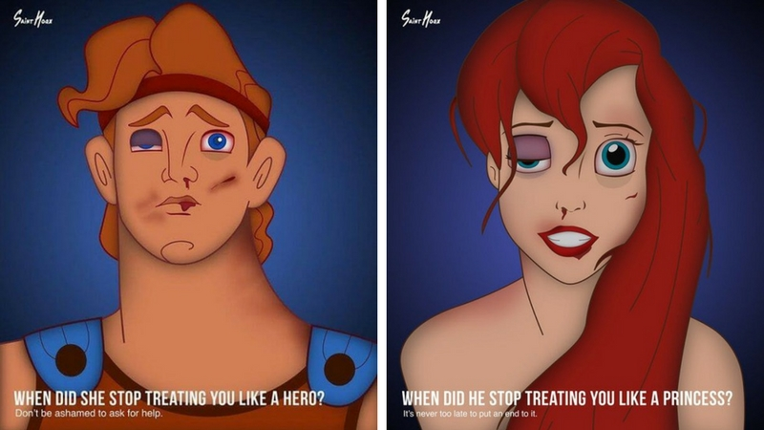
Images created from Saint Hoax, more info in Saint Hoax website.
Εισαγωγικά - Τι είναι η «έμφυλη» βία
Έμφυλη βία: βία με βάση το φύλο (gender-based violence)
Bία κατά των γυναικών και των κοριτσιών: όρος που συχνά εναλλάσσεται με τον παραπάνω καθώς η βία κατά των γυναικών ασκείται συνήθως προς γυναίκες και θηλυκότητες. Ως αποτέλεσμα, η βία με βάση το φύλο επηρεάζει τις γυναίκες δυσανάλογα, ωστόσο ό,τι δεν καταγγέλλεται δεν σημαίνει ότι δεν υπάρχει > η έμφυλη βία επηρεάζει και τους άνδρες (φαινομενικά) σε μικρότερο βαθμό.
Notes:
Σε πιο πρόσφατα νομικά έγγραφα, υπάρχουν παραδείγματα συγχώνευσης των δύο όρων και χρησιμοποιείται ο όρος «βία με βάση το φύλο κατά των γυναικών». Για παράδειγμα, στη Σύμβαση του Συμβουλίου της Ευρώπης για την πρόληψη και την καταπολέμηση της βίας κατά των γυναικών και της ενδοοικογενειακής βίας (Σύμβαση της Κωνσταντινούπολης, 2011), το άρθρο 3 δίνει τον ακόλουθο ορισμό «βία κατά των γυναικών με βάση το φύλο σημαίνει βία που στρέφεται εναντίον μιας γυναίκας επειδή είναι γυναίκα ή που επηρεάζει δυσανάλογα τις γυναίκες»

Slide 4
Η βία με βάση το φύλο…
«…αναφέρεται σε οποιοδήποτε είδος βλάβης που διαπράττεται εναντίον ενός ατόμου ή μιας ομάδας ατόμων λόγω του πραγματικού ή αντιληπτού φύλου, του σεξουαλικού προσανατολισμού ή/και της ταυτότητας φύλου» (Σύμβαση της Κων/πολης).
Περιλαμβάνει οποιαδήποτε επιβλαβή πράξη κατά της αξιοπρέπειας και της ακεραιότητας όσων την υφίστανται. Μπορεί να τελεστεί τόσο σε ιδιωτικό όσο και σε δημόσιο χώρο στρεφόμενη εναντίον της θέλησης του ατόμου.
Διακρίνεται από τις άλλες μορφές βίας καθώς, όταν στοχεύει θηλυκότητες, αντιπροσωπεύει την ιστορικά παγιωμένη ανισότητα και σχέσεις εξουσίας μεταξύ ανδρών και γυναικών (προερχόμενη από πολιτικές, θρησκευτικές και άλλες κοινωνικές κατασκευές.)

Slide 5

Δύο Σημαντικά Νομικά Κείμενα: Διακήρυξη ΟΗΕ & Σύμβαση της Κωνσταντινούπολης
Η Διακήρυξη του ΟΗΕ σχετικά με την εξάλειψη της βίας (CEDAW, 18 Δεκεμβρίου του 1979) καλεί τις χώρες που έχουν επικυρώσει, να πολεμήσουν υπέρ της εξάλειψης όλων των διακρίσεων εις βάρος των γυναικών, διακρίσεις που συναντάμε σε παραδοσιακά ήθη και έθιμα, συμπεριφορές, απόψεις και πρακτικές (π.χ. η γυναίκα να αλλάζει επώνυμο, θεσμός προίκας, ίση αμοιβή, κ.λπ.). Στόχος: η αλλαγή νοοτροπίας, και ο διαφορετικός τρόπος αντιμετώπισης του ζητήματος από τους θεσμούς (π.χ. με τη Διεθνή Σύμβαση Εργασίας, αρ. 100 που κυρώθηκε με το Νόμο 45/1975 άνδρες και γυναίκες αμείβονται το ίδιο για εργασία ίσης αξίας).
2. Η Σύμβαση της Κωνσταντινούπολης υιοθετήθηκε από το Συμβούλιο της Ευρώπης το 2011, τέθηκε σε ισχύ το 2014 και υπογράφηκε από την ΕΕ το 2017. Είναι το 1^{Ο} διεθνώς νομικά δεσμευτικό κείμενο που θέτει κριτήρια για την πρόληψη της έμφυλης βίας - τα κράτη που την επικυρώνουν πρέπει να τηρούν δεσμευτικά κριτήρια για την πρόληψη της έμφυλης βίας, την προστασία των θυμάτων και την τιμωρία των αυτουργών.
Στη Διακήρυξη του ΟΗΕ ανακηρύχθηκε η 25η Νοεμβρίου Διεθνής Ημέρα για την Εξάλειψη της Βίας κατά των Γυναικών
Η Ελλάδα επικύρωσε τη Σύμβαση της Κωνσταντινούπολης κατά της βίας των γυναικών το 2018 (!)

Slide 6
Δραστηριότητα 2
Παρουσιάστε κάποια παραδείγματα διαδικτυακού εκφοβισμού, κάποιες ενέργειες ή μηνύματα με αντίστοιχο περιεχόμενο που μπορεί να γνωρίζετε ή να έχετε ακούσει. Τι νομίζετε και τι σκέφτεστε,, βλέποντας τις ακόλουθες λέξεις ή φράσεις?
Παρενόχληση (Harassment)
Δυσφήμηση (Denigration)
Μανία/ Καταδίωξη (Stalking)
Αποκλεισμός (Exclusion)
Ανεπιθύμητες ενοχλήσεις (Spamming)

Slide 7
Moρφές της έμφυλης βίας – ποιες μορφές επεκτείνονται στον κυβερνοχώρο
1. Ψυχολογική / συναισθηματική βία (στο φυσικό και ψηφιακό κόσμο)
Είναι η συστηματική, επίπονη διαδικασία που οδηγεί το άτομο σε συναισθηματική εξάντληση ή βλάβη. Μπορεί να περιλαμβάνει:
    εκφοβισμό και απειλές για σωματική ή σεξουαλική βία. Συχνότατα ο θύτης απειλεί ότι θα βλάψει το θύμα ή την οικογένειά του, ή ότι θα αυτοκτονήσει κ.λπ. / κατόπιν, το θύμα νιώθει ενοχές και φόβο.
    συνεχή και διαρκή ταπείνωση και κριτική, με αποτέλεσμα τη δημιουργία αυτό-αμφισβήτησης, ανασφάλειας και αίσθησης κατωτερότητας αλλά και συνεχή έλεγχο της προσωπικής ζωής από τον/την θύτη
    προσπάθεια απομόνωσης του θύματος από τον οικογενειακό/φιλικό/συγγενικό περίγυρο, με αποτέλεσμα τον εύκολο χειρισμό καθώς και την αίσθηση ότι ο μοναδικός άνθρωπος που «σε νοιάζεται» είναι ο θύτης.
    Στόχος: μείωση της αυτοπεποίθησης, υπονόμευση της αυτοεκτίμησης και αυτεξουσιότητας του θύματος, σε σημείο που το ίδιο να αμφιβάλλει για τη ψυχική του διαύγεια και να πιστεύει ότι είναι υπεύθυνο για την κακοποίηση που δέχεται.
Μη το επιτρέψεις, αναγνώρισέ το, πολέμησέ το.

Slide 8
2. Λεκτική βία (στο φυσικό και ψηφιακό κόσμο)
Η λεκτική βία συνδέεται άμεσα με τη ψυχολογική κακοποίηση. Προκαλεί πόνο και ψυχική οδύνη στα θύματα. Μπορεί να περιλαμβάνει φωνές, απειλές και εξυβρίσεις που φτάνουν έως το λεκτικό εξευτελισμό και την τρομοκράτηση του θύματος.
  Στόχος: η χειραγώγηση διαμέσου του φόβου και ο έλεγχος πάνω στη ζωή του ατόμου.
  3. Οικονομική βία
Ο περιορισμός ή και στέρηση πόρων, αγαθών και ευκαιριών με σκοπό το θύμα να αρχίσει να εξαρτάται πλήρως από το θύτη. Περιλαμβάνει:
  Περιορισμό του δικαιώματος για οικονομική αυτονομία. Εκδηλώνεται συνήθως με απαγόρευση ή παρεμπόδιση εύρεσης εργασίας.
  Έλεγχος των περιουσιακών στοιχείων και του εισοδήματος του θύματος. Συχνά επιτυγχάνεται μέσω της παρακράτησης του μισθού του θύματος από τον θύτη, ή την κατά βούληση αξιοποίηση του μισθού του θύματος, ή και με τον εξαναγκασμό του θύματος να αιτηθεί δάνειο στο όνομά του. Ταυτόχρονα, ο θύτης συχνά στερεί στο θύμα την πρόσβαση στο οικογενειακό εισόδημα ή αποφασίζει ο ίδιος για την χρήση των κοινών πόρων χωρίς την ενημέρωση της/του συντρόφου.
  Αποστέρηση του θύματος από αναγκαία εισοδήματα για την κάλυψη των βασικών του αναγκών.
  Στόχος: ο απόλυτος έλεγχος του θύματος από τον θύτη, ώστε το θύμα να καταστεί ανίσχυρο και αδύναμο να εγκαταλείψει την κακοποιητική σχέση.

Slide 9
4. Σωματική βία
Κάθε πράξη σωματικής κακοποίησης, η οποία προκαλεί πόνο και βλάβες στο άτομο που τη βιώνει. Περιλαμβάνει:
  Χτυπήματα με τα χέρια, χαστούκια, σπρώξιμο, τράβηγμα από τα μαλλιά, κλωτσιές, σφαλιάρες, πνίξιμο, πυροβολισμό, επιθέσεις με οξύ/χημικά.
  Στόχος: η πρόκληση σωματικής βλάβης.
5. Ενδοοικογενειακή βία
Πρόκειται για την πλέον διαδεδομένη μορφή έμφυλης βίας. Εκδηλώνεται μέσα στην οικογένεια. Πρόκειται για (λεκτική, ψυχολογική/συναισθηματική, σωματική, σεξουαλική, οικονομική) κακοποίηση ή απειλή βίας, που ασκείται μεταξύ (πρώην ή νυν) συζύγων/συντρόφων/μερών μιας οικογένειας.
Η ενδοοικογενειακή βία αποτελεί ποινικό αδίκημα, που τιμωρείται με αυστηρότατες ποινές, σύμφωνα με νόμο που ψηφίστηκε στη χώρα μας, το 2006. Σε περίπτωση άμεσης ανάγκης, καλέστε το 100, αν δεν μπορείτε να μιλήσετε στείλτε sms στο 100, με το είδος βίας (π.χ. κινδυνεύει η ζωή της μητέρας μου), ονοματεπώνυμο και διεύθυνση.
Μη το δεχτείς, μη κλείσεις τα αυτιά και τα μάτια, μη το αφήσεις. Φώναξέ το, δεν είσαι μόνη.

Slide 10
6. Σεξουαλική βία (στο φυσικό και ψηφιακό κόσμο)
Σεξουαλική βία είναι οποιαδήποτε σεξουαλική πράξη, ή απόπειρα τέτοιας πράξης, χωρίς την εκούσια και ελεύθερη συναίνεση του θύματος. Κατά την άσκησή της, συχνά (αλλά όχι πάντα) χρησιμοποιείται σωματική βία, εξαναγκασμός, αλλά και απειλές βίας, σε άλλες περιπτώσεις ο/η θύτης προσπαθεί να πείσει το θύμα. Εδώ κατατάσσονται σεξουαλικά σχόλια ή οι αντίστοιχες κινήσεις, όπως μη επιθυμητό φιλί, άγγιγμα γεννητικών οργάνων ή/και άλλων ιδιωτικών σημείων του σώματος κ.ά. Εάν νιώθεις άβολα, εάν νιώθεις δυσφορία, τότε δεν το επιθυμείς. Μη το αφήσεις.
7. Βιασμός
Ο εξαναγκασμός ατόμου σε συνουσία ή σε άλλη ασελγή πράξη ή ανοχή τέτοιας πράξης. Με βάση την ελληνική νομοθεσία (2006), βιασμός μπορεί να τελεστεί και εντός του γάμου / εντός ερωτικής σχέσης, αποτελώντας ποινικό αδίκημα. Το ότι υπάρχει μία ερωτική σχέση δεν σημαίνει ότι το ένα εκ των 2 ατόμων είναι ιδιοκτησία του άλλου.
8. Σεξουαλική εκμετάλλευση (στο φυσικό και ψηφιακό κόσμο)
Σημαίνει εκμετάλλευση του θύματος μέσω κάποιας σεξουαλικής συναναστροφής ή υπόσχεσης τέτοιας συναναστροφής σε τρίτο, με σκοπό οποιασδήποτε φύσης κέρδος. Στον ορισμό της σεξουαλικής εκμετάλλευσης εντάσσεται η εξαναγκαστική πορνεία ή η ανταλλαγή σεξουαλικής χάρης με υλικά αγαθά, υπηρεσίες και υποστήριξη.

Slide 11
9. Σεξουαλική παρενόχληση (στο φυσικό και ψηφιακό κόσμο)
Οποιαδήποτε μη επιθυμητή λεκτική ή σωματική συμπεριφορά με σεξουαλικό κίνητρο, η οποία θεωρείται προσβλητική από την/τον αποδέκτη. Η σεξουαλική παρενόχληση μπορεί να λάβει χώρα παντού σε φυσικό ή ψηφιακό τόπο (εργασιακό περιβάλλον, χώροι εκπαίδευσης, θρησκευτικής λατρείας, σε οποιοδήποτε τομέα των διαπροσωπικών σχέσεων). Μην αφήσεις το/η θύτη να πάρει τον έλεγχο, η επιθυμία και η μη-επιθυμία είναι δικαίωμά σου.
10. Παρενοχλητική παρακολούθηση - stalking (στο φυσικό και ψηφιακό κόσμο)
Ανεπιθύμητες, σκόπιμες, επαναλαμβανόμενες και επίμονες παρενοχλητικές συμπεριφορές και πράξεις παρακολούθησης, που προκαλούν φόβο, τρόμο ή ανησυχία στο παρενοχλούμενο άτομο. Οι συμπεριφορές αυτές εκδηλώνονται άλλες φορές άμεσα και άλλες έμμεσα, στο φυσικό ή ψηφιακό κόσμο. Μπορεί να περιλαμβάνουν: επίμονα τηλεφωνήματα, μηνύματα, emails, παρακολούθηση ή/και εισβολή στο οικογενειακό, κοινωνικό ή εργασιακό περιβάλλον, προσέγγιση οικείων προσώπων, ψευδείς κατηγορίες, απειλές, εκδικητική πορνογραφία και μια σειρά άλλων παραβιαστικών συμπεριφορών.

Slide 12
Ήξερες ότι…
  ΕΕ: Το 43% των γυναικών έχουν υποστεί κάποια μορφή ψυχολογικής βίας από οικείο ή σύντροφο.
  Το 11% των γυναικών έχουν λάβει ανεπιθύμητα, προσβλητικά σεξουαλικά μηνύματα ηλεκτρονικού ταχυδρομείου ή μηνύματα SMS ή ακατάλληλες, προσβλητικές προτάσεις σε ιστότοπους κοινωνικής δικτύωσης
  ΕΕ: 1 στις 8 γυναίκες έχει υποστεί οικονομική βία από τον σύντροφό της
  ΕΕ: 31 % των γυναικών έχουν υποστεί μία ή περισσότερες πράξεις σωματικής βίας από την ηλικία των 15 ετών.
  Το 90 % των θυμάτων μη συναινετικής πορνογραφίας είναι γυναίκες
  ΕΕ: 1 στις 20 γυναίκες άνω των 15 ετών (5%) έχει βιαστεί
Πηγές δεδομένων: Οργανισμός Θεμελιωδών Δικαιώματων Ε.Ε. (FRA), Violence against women – an EU wide survey (2014) & Ευρωπαικη Στατιστική Αρχή, Trafficking in human beings, 2015

Slide 13
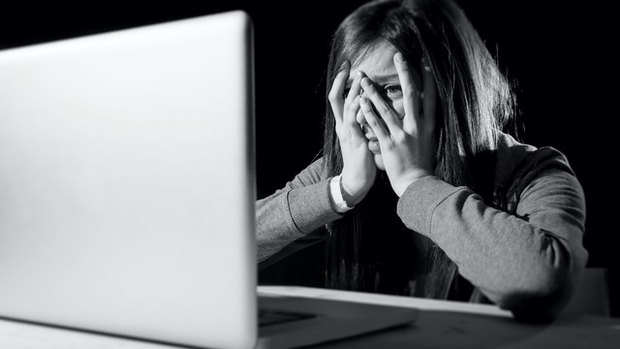
Η «Έμφυλη Κυβερνοβία»
Η εμφυλη βία στο διαδίκτυο δεν αποτελεί μία νέα μορφή έμφυλης βίας αλλά τη συνέχεια της έμφυλης βίας εκτός διαδικτύου.

Slide 14
Έμφυλη βία στο διαδίκτυο – Ποια τα είδη της;
Εκδικητική πορνογραφία»
Σεξουαλική κακοποίηση μέσω εικόνας
Έμφυλη βία στο διαδίκτυο
Σεξιστική ρητορική μίσους
Μη-συναινετικές φωτογραφίες στο δημόσιο χώρο
Διαδικτυακός εκφοβισμός
Διαδικτυακή παρενόχληση
Διαδικτυακή παρενοχλητική παρακολούθηση
Kακόβουλη διαρροή προσωπικών δεδομένων

Slide 15
Ποιες οι συνέπειες;
1
Παραβίαση των ανθρωπίνων δικαιωμάτων
2
Κίνδυνος σωματικής και ψυχολογικής ακεραιότητας
Η ελευθερία από τη βία είναι θεμελιώδες ανθρώπινο δικαίωμα και η βία με βάση το φύλο υπονομεύει την αίσθηση της αυτοεκτίμησης
Επηρεάζεται η σωματική και ψυχολογική ακεραιότητα του ατόμου όταν αυτό δεν ζει σε ασφαλές περιβάλλον
4
Μεγάλο οικονομικό κόστος
3
Εμπόδιο στην ισότητα των φύλων
Συμβάλλει στην καλλιέργεια μιας ετεροκανονικής κοινωνίας και διαιωνίζει τη πατριαρχεία
Επηρεάζεται αρνητική η παραγωγικότητά τους

Slide 16
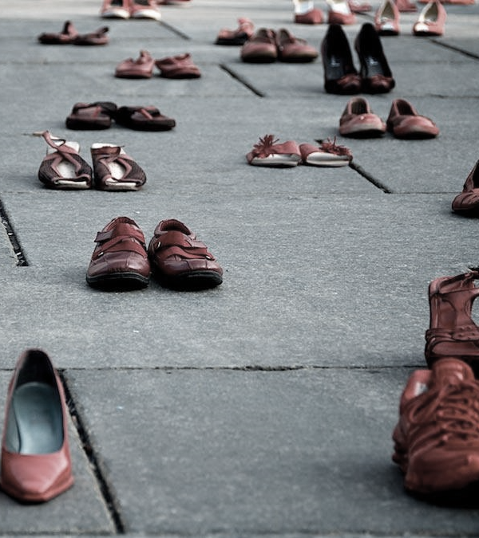
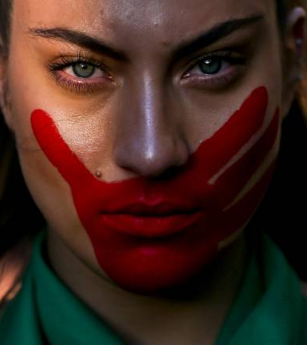
Γιατί εστιάζουμε στη γυναίκα και τη θηλυκότητα;
1. Διότι σχεδόν όλα τα διαθέσιμα δεδομένα συγκλίνουν στο γεγονός πως οι γυναίκες/θηλυκότητες είναι πιο πιθανό να βιώσουν επαναλαμβανόμενες μορφές κακοποίησης στο διαδίκτυο (!)
2. Διότι πολλές μορφές διαδικτυακής βίας εστιάζουν στη γυναίκα, όπως για παράδειγμα οι μη συναινετικές φωτογραφίες στο δημόσιο χώρο, η σεξουαλική κακοποίηση μέσω εικόνας, ο εικονικός βιασμός, μεταξύ άλλων.
3. Διότι η κυβερνοβία επιδεινώνει υφιστάμενα καταγεγραμμένα προβλήματα, όπως για παράδειγμα το ψηφιακό χάσμα των φύλων – δηλαδή, το κατά πόσο η γυναίκα ή ο άνδρας είναι περισσότερο «ικανοί» με το διαδίκτυο, ή για παράδειγμα τη γυναικεία/θηλυκή ταυτότητα, καθώς η παγκόσμια τάση να «σεξουαλικοποιείται» η ψηφιακή προβολή της θηλυκότητας, δηλαδή να θεωρείται θελκτική βασισμένη σε μία συγκεκριμένη «σεξουαλική» ματιά του άνδρα (male gaze) αποτελεί συχνά (όχι πάντα) μία ανεπιθύμητη επιβολή (έμμεση βία), στη βάση προκαταλήψεων.

Slide 17
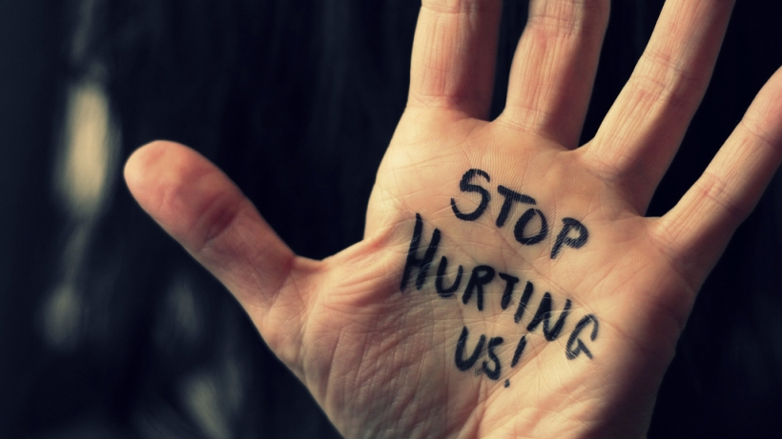
Άκου τις πράξεις,
Όχι τα λόγια του.

Slide 18
Τα δικαιώματα του παιδιού στον ψηφιακό κόσμο
Λαμβάνοντας υπόψη τις διεθνείς συμβάσεις για τα ανθρώπινα δικαιώματα, όπως τη Σύμβαση των Ηνωμένων Εθνών για τα Δικαιώματα του Παιδιού και την Ευρωπαϊκή Σύμβαση για τα Ανθρώπινα Δικαιώματα, τα δικαιώματα του παιδιού στο ψηφιακό περιβάλλον μπορούν να εστιάσουν στους εξής τομείς δικαιωμάτων
Πρόσβαση
Ελευθερία Έκφρασης και Πληροφόρησης
Συνέρχεσθε και συνεταιρίζεσθε
Συμμετοχή και Παιχνίδι
Ιδιωτικό Απόρρητο και Προστασία Δεδομένων
Εκπαίδευση και ψηφιακός γραμματισμός
Προστασία και Ασφάλεια

Slide 19
Τα δικαιώματα του παιδιού στον ψηφιακό κόσμο
Μη διάκριση
Ύψιστο συμφέρον του παιδιού
Δικαίωμα στη Ζωή
Βία κατά των παιδιών
Σεβασμός στις απόψεις του παιδιού
Εκπαίδευση, αναψυχή και πολιτιστικές δραστηριότητες

Slide 20
Λίγα λόγια για τα ανθρώπινα δικαιώματα στην ψηφιακή εποχή
Τα ανθρώπινα δικαιώματα είναι δικαιώματα που έχουμε απλώς και μόνο επειδή υπάρχουμε ως ανθρώπινα όντα - δεν παραχωρούνται από κανένα κράτος. Είναι εγγενή σε όλους μας, ανεξαρτήτως εθνικότητας, φύλου, εθνικής ή εθνοτικής καταγωγής, χρώματος, θρησκείας, γλώσσας ή οποιασδήποτε άλλης θέσης. Κυμαίνονται από τα πιο θεμελιώδη - το δικαίωμα στη ζωή - έως εκείνα που κάνουν τη ζωή να αξίζει τη ζωή, όπως τα δικαιώματα στην τροφή, την εκπαίδευση, την εργασία, την υγεία και την ελευθερία.
Η Οικουμενική Διακήρυξη των Ανθρωπίνων Δικαιωμάτων (UDHR), εγκρίθηκε από τη Γενική Συνέλευση του ΟΗΕ το 1948 και είναι το πρώτο νομικό έγγραφο που καθορίζει τα θεμελιώδη ανθρώπινα δικαιώματα που πρέπει να προστατεύονται παγκοσμίως. Τα 30 άρθρα της παρέχουν τις αρχές των σημερινών και μελλοντικών συμβάσεων, συνθηκών και άλλων νομικών πράξεων για τα ανθρώπινα δικαιώματα.
Βλ. https://www.ohchr.org/en/human-rights/universal-declaration/translations/greek-ellinika
«Επειδή η αναγνώριση της σύμφυτης αξιοπρέπειας καθώς και των ίσων και αναπαλλοτρίωτων δικαιωμάτων όλων των μελών της ανθρώπινης οικογένειας αποτελεί το θεμέλιο της ελευθερίας, της δικαιοσύνης και της ειρήνης στον κόσμο» (προοίμιο)

Slide 21
Τα ανθρώπινα δικαιώματα στην ψηφιακή εποχή
Η ψηφιακή εποχή ενέχει σημαντικές προκλήσεις για τα ανθρώπινα δικαιώματα, π.χ. με τη διαδικτυακή ρητορική μίσους (hate speech) , την παραπληροφόρηση, τη συνεχή παρακολούθηση ή τις διαδικτυακές επιθέσεις.
Ήξερες ότι… υπάρχει και η αλγοριθμική προκατάληψη στην τεχνητή νοημοσύνη; Δηλαδή, η προκατάληψη στη δημιουργία των tech-αλγορίθμων, πολλές φορές δεν λαμβάνει υπόψη η ποικιλία της ανθρώπινης φυλής των χρηστών (π.χ. συχνά το ορθό πρότυπο περιορίζεται σε λευκούς άντρες, οι οποίοι και αποτελούν την κυρίαρχη φυλή στο εργατικό δυναμικό των tech εταιριών αυτού του είδους).
Ωστόσο, η συνεχής ρύθμιση των επικοινωνιών δημιουργεί και κινδύνους για την προστασία της ελευθερίας της έκφρασης – εδώ η κοινωνία των πολιτών διαδραματίζει βασικό ρόλο, δηλαδή πρέπει να συμμετέχει ουσιαστικά στην ανάπτυξη πολιτικών, ρυθμίσεων και άλλων μέτρων που σχετίζονται με τις ψηφιακές τεχνολογίες και τον διαδικτυακό χώρο.
Οι δημοσιογράφοι και οι φορείς της κοινωνίας των πολιτών πρέπει να έχουν ανοιχτή και ασφαλή πρόσβαση σε διαδικτυακούς χώρους, απαλλαγμένους από παρακολούθηση και λογοκρισία. Τα κράτη και οι διαδικτυακές εταιρείες έχουν την ευθύνη να το διασφαλίσουν!
Το δικαίωμα στην ελευθερία της έκφρασης πρέπει να διατηρείται στο διαδίκτυο όπως εκτός αυτού, και πρέπει να συμβαδίζει με την υπεράσπιση και άσκηση των ανθρωπίνων δικαιωμάτων – αστικά, πολιτικά, πολιτιστικά, οικονομικά και κοινωνικά.
Notes:
Ο ΟΗΕ για τα Ανθρώπινα Δικαιώματα οργανώνει διαβουλεύσεις με ειδικούς και δημοσιεύει εκθέσεις για να διερευνήσει τις τρέχουσες τάσεις και προκλήσεις που φέρνει το ψηφιακό μας περιβάλλον στο δικαίωμα στην ιδιωτική ζωή και σε άλλα ανθρώπινα δικαιώματα.

